Slide 1
Introdução ao Linux
Ana Costa e Lucas Romero, baseado em Marcelo de Moraes

Slide 2
Apresentação disponível em:
https://github.com/GANESH-ICMC/Apresentacoes

Slide 3
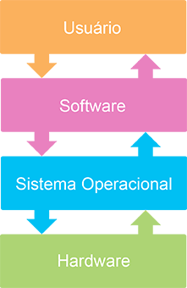
Mas antes...
O que é um
Sistema
Operacional?
Portabilidade
Gerenciar recursos

Slide 4
Segundo Tanenbaum...
TOP-DOWN
Abstração de Hardware
Gerenciador de recursos
BOTTOM-UP
Controla as aplicações (processos) a executar, como, quando e com quais recursos (memória, disco, periféricos).
Tem papel intermediário entre os programas (software) e os componentes físicos do computador (hardware).

Slide 5
Porque não o Windows?

Slide 6

Linux
Kernel criado em 1991 por Linus Torvald
Projeto GNU
Open source
Muitas distros

Slide 7




Slide 8
E qual o melhor?

Slide 9
Porque aprender a utilizar o terminal?

Slide 10
Kahoot!
Prática!

Slide 11
Navegando nos diretórios

Slide 12
user@host:/folder$ command [-flag]
$ - Usuário normal
# - Usuário Root
ana@ganesh:~$ man find

Slide 13
Comandos Básicos
sudo
super user do
executar comandos com privilégio de super usuário
ana@ganesh:~$ sudo apt-get install

Slide 14
Comandos Básicos
uname
unix name
retorna informação do sistema
ana@ganesh:~$ uname

Slide 15
Comandos Básicos
whoami
who am i
retorna nome do usúario
ana@ganesh:~$ whoami

Slide 16
Comandos Básicos
pwd
print working directory
ana@ganesh:~$ pwd

Slide 17
Comandos Básicos
ls [-l] [-a]
list
ana@ganesh:~$ ls -la

Slide 18
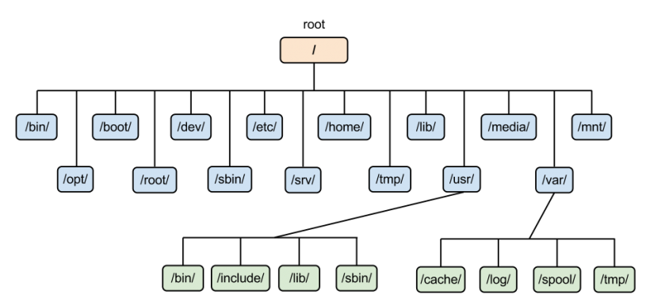
Sistema de Arquivos
ana@ganesh:~$ cd Documents

Slide 19
Comandos Básicos
cd
change directory
ana@ganesh:~$ cd Documents

Slide 20
Comandos Básicos
file
file
retorna tipo do arquivo
ana@ganesh:~$ cat arquivo.txt

Slide 21
Comandos Básicos
cat
concatenate files
concatenar arquivos
ana@ganesh:~$ cat arquivo.txt

Slide 22
Manipulando arquivos e diretórios

Slide 23
Comandos Básicos
mkdir
make directory
cria diretório
ana@ganesh:~$ mkdir Ganesh

Slide 24
Comandos Básicos
cp
copy
copia arquivos/pastas
ana@ganesh:~$ mv file1.txt /~/Ganesh

Slide 25
Comandos Básicos
rm [-rf]
remove
deleta arquivos/diretórios
ana@ganesh:~$ rm -rf Documents

Slide 26
Comandos Básicos
mv
move
move/renomeia arquivos/pastas
ana@ganesh:~$ mv file1.txt /~/Ganesh

Slide 27
Comandos Básicos
touch
cria um arquivo
ana@ganesh:~$ touch programa.c

Slide 28
ORGANIZE A PASTA “SEMESTRE-01” ENCONTRADA NO EXERCÍCIO ANTERIOR

Slide 29
CHALLS

Slide 30
Permissões

Slide 31
Permissões
-rwxrwxrwx
read
write
execute
leitura
escrita
execução
user
group
other
all

Slide 32
Comandos Básicos
chmod
change mode
altera permissões de arquivo/diretório
ana@ganesh:~$ chmod 740 arquivo

Slide 33
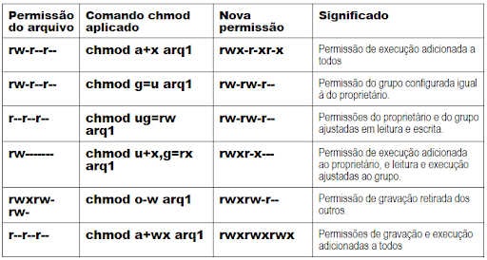

Slide 34
Permissões
r | w | x
4 | 2 | 1
2² | 2¹ | 2⁰
1 | 0 | 1
4 | 2 | 1
2² | 2¹ | 2⁰

Slide 35
Permissões
Binário | Decimal | Permissão | Representação
000 | 0 (0+0+0) | Sem Permissões | ---
001 | 1 (0+0+1) | Executar | --x
010 | 2 (0+2+0) | Escrever | -w-
011 | 3 (0+2+1) | Escrever + Executar | -wx
100 | 4 (4+0+0) | Ler | r--
101 | 5 (4+0+1) | Ler + Executar | r-x
110 | 6 (4+2+0) | Ler + Escrever | rw-
111 | 7 (4+2+1) | Ler + Escrever + Executar | rwx

Slide 36
Comandos Básicos
man
manual
ana@ganesh:~$ man man

Slide 37
Comandos Básicos
find
find
procurar por arquivos/pastas
ana@ganesh:~$ find ~/ -name arquivo

Slide 38
Comandos Básicos
echo
echo
exibir mensagens na tela
ana@ganesh:~$ echo “Hoje é dia $(date)”

Slide 39
Comandos Básicos
grep
globally search a regular expression and print
procura por expressão
ana@ganesh:~$ grep ‘flag’ file.txt

Slide 40
Caracteres Especiais
 | Significado
. | Diretório atual
* | Existe qualquer caractere
| | Pipe: redireciona saída de um comando para outro
> | Redirecionar input
< | Redirecionar output
\ | Escape do caractere seguinte
& | Rodar processo no background
; | Separar comandos na mesma linha
ana@ganesh:~$ cat bbc019.txt | grep ‘ana’ >> histórico.txt

Slide 41
Comandos Básicos
ping
packet internet network groper
testa conectividade de host
ana@ganesh:~$ ping ganesh.icmc.usp.br

Slide 42
Comandos Básicos
ssh
secure socket shell
acesso remoto
ana@ganesh:~$ ssh user@host -p

Slide 43
Comandos Básicos
nc
net cat
ana@ganesh:~$ nc

Slide 44
Comandos Básicos
ps
process status
ana@ganesh:~$ ps

Slide 45
Comandos Básicos
kill
kill
matar processo
ana@ganesh:~$ kill 791

Slide 46
Comandos Básicos
vim
vi improved
editor de texto no terminal
ana@ganesh:~$ vim programa.c

Slide 47
Vim
Modos
Saindo
Esc
Normal
Visual
:wq
Inserção
Comando

Slide 48
Dúvidas?
Grupo Ganesh Telegram
@t.me/ganeshbixos
Ana Costa
@ana_cst
Lucas Romero
@lucasromero

Slide 49
GANESH
Grupo de Segurança da Informação
ICMC / USP - São Carlos, SP
http://ganesh.icmc.usp.br/
ganesh@icmc.usp.br

